Slide 1
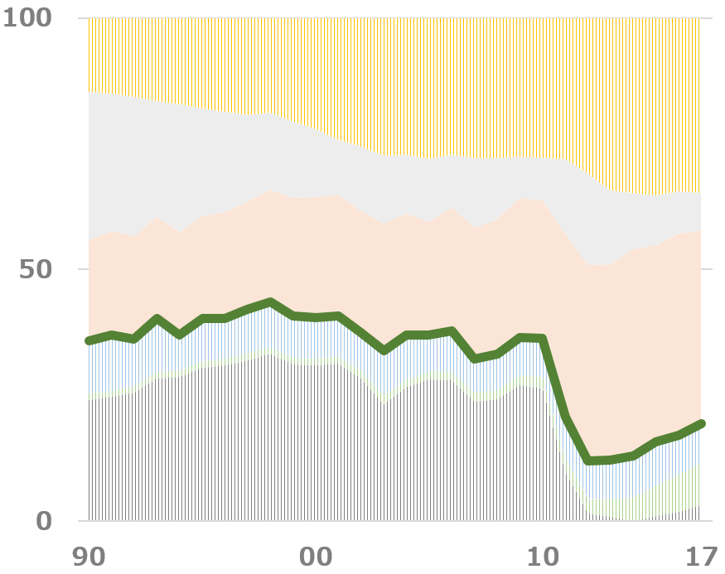
(%)
15%
石炭
23%
28%
35%
石油
天然ガス
水力
19%
（非化石）
再エネ（水力以外）
原子力
(年)

